Slide 1
民雄校區 綠園一舍 寢室改建後 住宿費調整公聽會
時 間 | 活動名稱 | 活動內容
14：30 | 14：45 | 報 到 | 開放入場
14：45 | 16：00 | 寢室改建 費用調整 說 明 | 長官致詞 費用調整 說 明
16：00 | 16：30 | 綜合座談 | 開放問與答

Slide 2
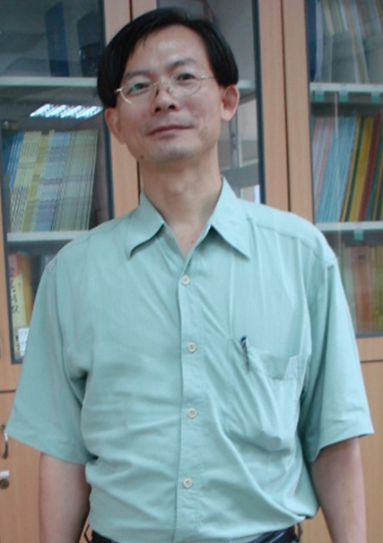
學 務 長 致 詞

Slide 3
住宿費調整 說 明

Slide 4
寢 室 改 建 說 明 報 告 人 綠園一舍辦公室 專案組員 曹國樑

Slide 5
改建前 ˍ 寢室外觀

Slide 6
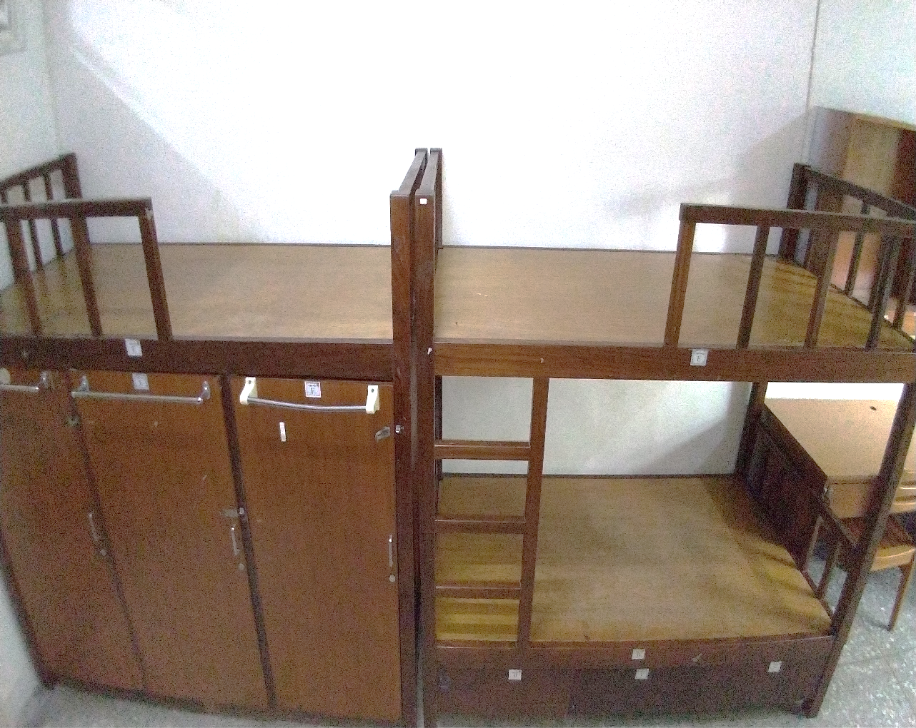
改建前 ˍ 寢室內部面貌

Slide 7
改建前 ˍ 寢室內部面貌

Slide 8
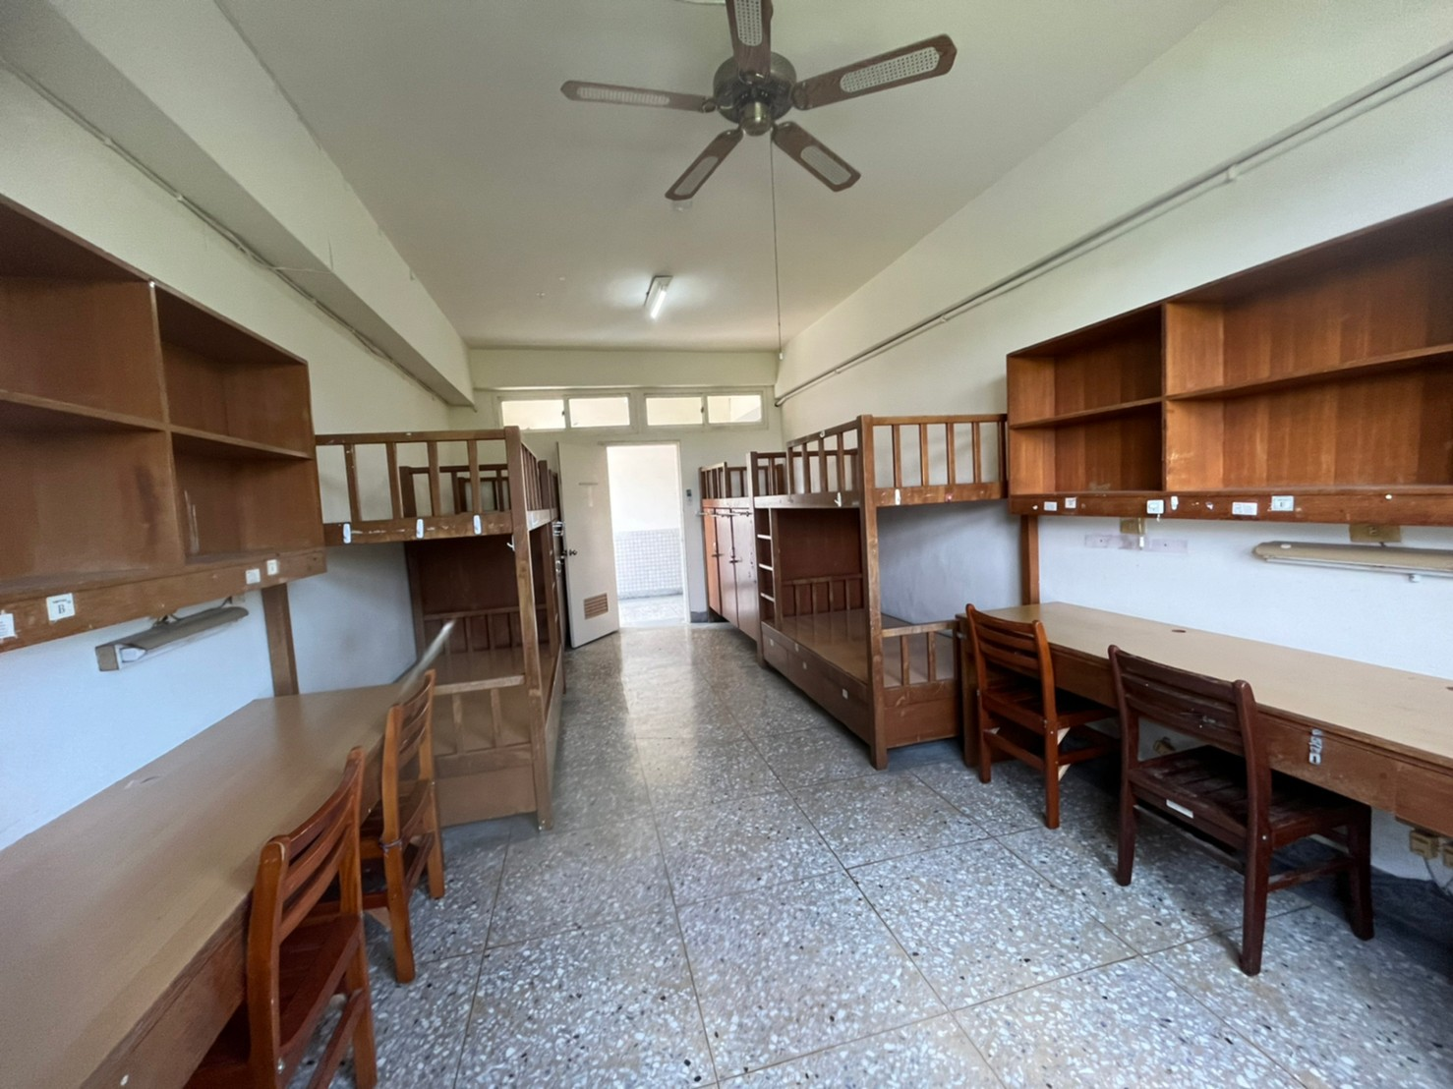
改建前 ˍ 寢室內部面貌

Slide 9
改建後 ˍ 寢室外部面貌

Slide 10
改建後 ˍ 寢室內部面貌

Slide 11
改建後 ˍ 寢室內部面貌

Slide 12
改建後 ˍ 寢室內部面貌

Slide 13
改建後 ˍ 寢室內部面貌

Slide 14
改建後 ˍ 寢室內部面貌

Slide 15
改建後 ˍ 寢室內部面貌

Slide 16
改建後 ˍ 寢室內部面貌

Slide 17
改建後ˍ寢室內設施 床掛勾 踏梯抽屜

Slide 18
改建後ˍ寢室內設施 衣鞋櫃 電扇

Slide 19
改建後ˍ寢室內設施 插座 椅腳墊

Slide 20
住宿費調整 報 告 人 生活輔導組 輔導員 林正韜

Slide 21
一舍整修後住宿費調整說明 39,000,000元/380X(20x2) =2,566元
整修工程費用
床位數
耐用年限x2學期

